Slide 1
Sommerskolen 2022
Morsomme og lærerike kurs for alle elever som bor i Oslo.

Slide 2
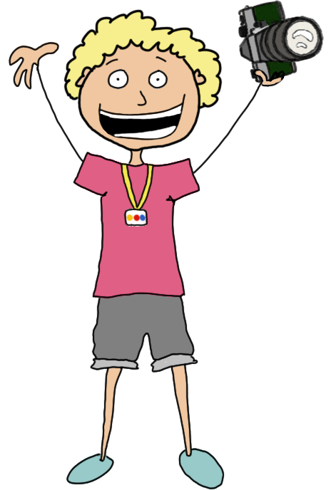
For alle elever i byen vår
Et gratis tilbud til alle elever som bor i Oslo.
I år er det 32 ulike kurs på skoler over hele byen.
Alle kursene varer én uke.
En smakebit på hva Sommerskolen er? Se sommerskolefilmen på neste side!

Slide 3
https://vimeo.com/682760629/0999d75088

Slide 4
Er Sommerskolen annerledes enn vanlig skole?
Elever fra ulike skoler møtes.
Du blir kjent med mange nye barn og voksne.
Mange spennende kurs med bl.a gøyale eksperimenter, regning, matlaging, programmering, dans, språk og friluftsliv.
Nye kurs i år: Sangfoni med Sommerskolen, Kreativt teknologiverksted, Lek med maten, forskningskurset Vår magiske planet og Minecraft for fred.

Slide 5
Påmeldingsperiode: 28. mars – 8. april
Du får en brosjyre med hjem som forklarer hva kursene handler om.
Snakk med de hjemme om hvilke kurs du har lyst å være med på.
Se gjerne sommerskolefilmen hjemme også!
De voksne får beskjed om hvilket kurs du får plass på, og kan også melde deg på venteliste eller ledige kurs.

Slide 6
Kontaktinformasjon
Nettside: www.sommerskolenoslo.no
E-post: sommerskolenoslo@osloskolen.no

